Slide 1
AUTOINSTRUCIONAL COMPILADORES
Prof. João Paulo Aramuni Silvia Salim
Integrantes:
Erica Viana
Lucas Breitembach
Silvia Salim
Victor Botelho

Slide 2
ANALISADOR LÉXICO
TRABALHO DESENVOLVIDO EM
LINGUAGEM DE PROGRAMAÇÃO
KOTLIN

Slide 3
GRAMÁTICA
Implementa espaços em branco
Permite comentários de linha e em bloco em qualquer área do código
Consiste as operações adição, subtração, multiplicação e divisão
Inclusão de ponto e vírgula no final
Não permite iniciar com operadores, é preciso uma variável de inicialização
Não permite iniciar com algarismo
Não permite que variáveis comecem com algarismos, é necessário começar utilizando letras.
Não permite ter operadores antes do igual

Slide 4
COMPLEXIDADE DAS GRMÁTICAS:
Possibilitar comentários em qualquer área do código.
Possibilitar espaço em branco em qualquer área do código
Acrescentar ponto e vírgula no final
Comentário após barra e espaço.

Slide 5
referência
a - algarismos l - letra b - branco oper - operadores (+-*) y - lambda = - igual qc - qualquer coisa ; - ponto e vírgula

Slide 6
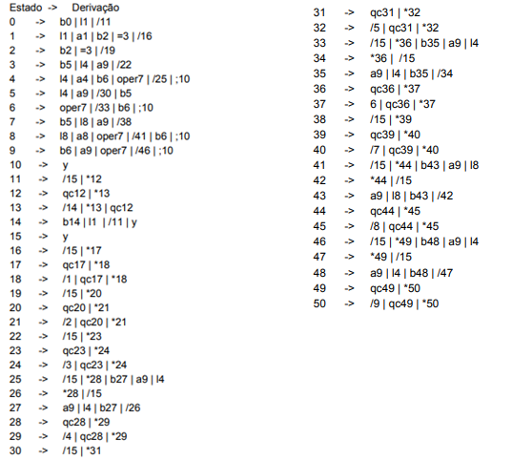

Slide 7
Código
Palavras Reservadas
Verificar se as variáveis usadas não fazem parte das palavras reservadas
Switch Case
Adequação do switch para When
Constantes
Definição de constantes
Comentários
Inserção de comentários
Quebra de linha
Permitir que aceite quebra de linha no código

Slide 8
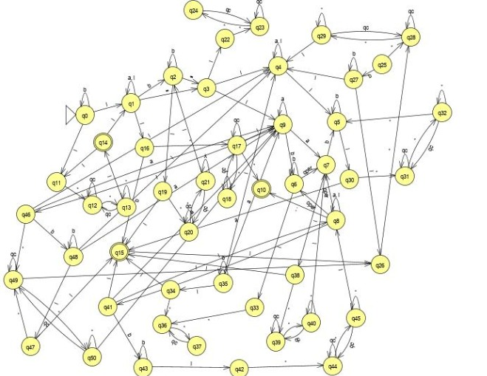
Autômato

Slide 9
Obrigado !

